Slide 1
3장 ChatGPT 실습

Slide 2
프롬프트를 잘 사용하기
프롬프트의 기본 구조는 내용과 형식으로 구성된다.
프롬프트
내용
주제 + 맥락
형식
분량 + 포맷

Slide 3
프롬프트를 잘 사용하기
내가 원하는 결과물을 만들기 위해서 주제와 맥락이 정확하게 입력되야 한다.
Python언어(또는 HTML, MarkDown...)로 코딩해줘. 설명은 3000자 내외의 텍스트로 부탁해 같이 구체적으로 설명해주면 좋다.
명확하고 구체적인 가이드라인을 주는 것이 좋다.
주제가 변경되면 ”New Chat”을 클릭해서 새롭게 대화를 시작해야 한다. 주제가 급하게 변경되는 것에 ChatGPT는 적응못한다.

Slide 4
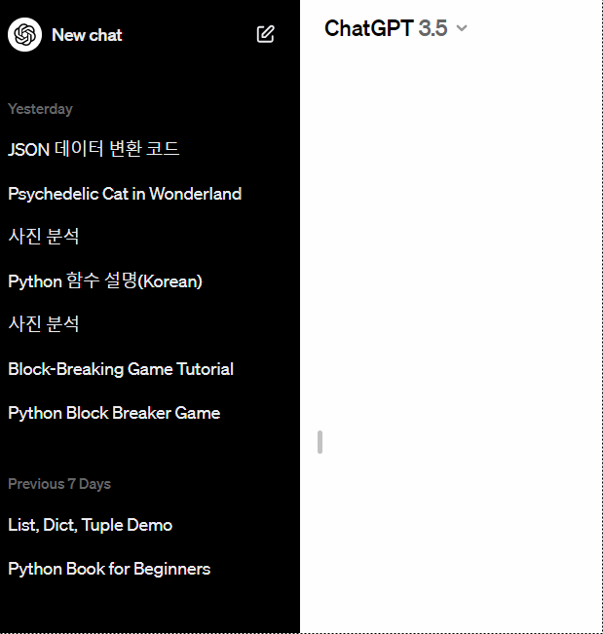
프롬프트를 잘 사용하기
새로운 주제로 질문을 할 경우 왼쪽 상단의 'New chat'을 클릭한다.

Slide 5
프롬프트를 잘 사용하기
원하는 출력 형식 | 영어 프롬프트 | 한글 프롬프트
텍스트 | Write it in plain text format. | 일반 텍스트형식으로 써주세요.
리스트 | Make it in list format. | 리스트형식으로 만들어주세요.
도표 | Make it in tabular(table) format | 도표형식으로 만들어주세요.
CSV | Make it in CSV format | CSV형식으로 만들어주세요.
HTML | Make it in HTML format | HTML형식으로 만들어주세요.
마크다운 | Make it in Markdown format | 마크다운형식으로 만들어주세요.
프로그램 코드 | Make it in Python format | 파이썬형식으로 만들어주세요.

Slide 6
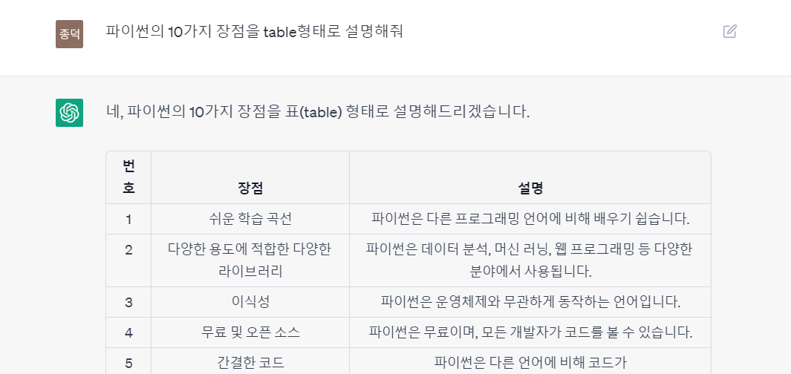
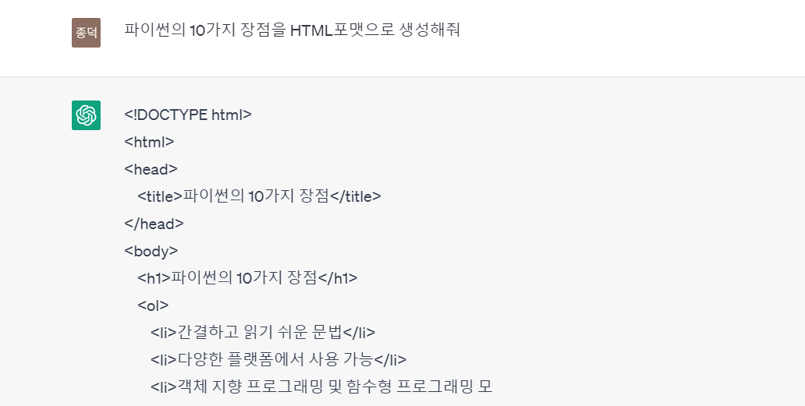
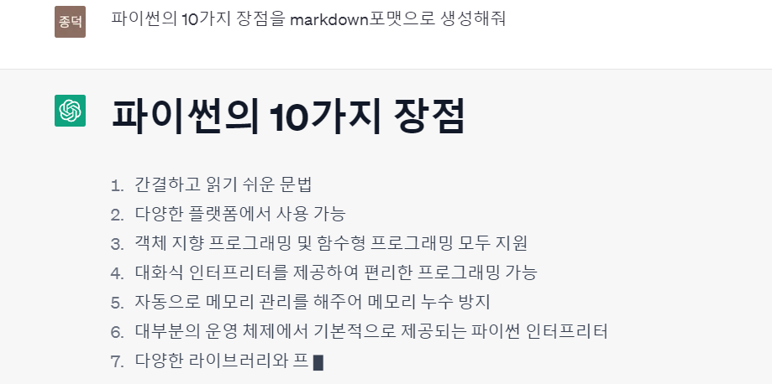
프롬프트를 잘 사용하기
다양한 포맷(format)으로 생성해 달라고 부탁하면 된다.

Slide 7
프롬프트를 잘 사용하기
명령어 | 용도 | 활용사례
써주세요 Write | 일반적인 텍스트 결과물을 원할 때 사용한다. | 초보자를 위한 파이썬책의 목차를 써주세요.
생성해주세요 Generate | 특정 표나 리스트, 코드처럼 형식을 갖추고 있는 것을 써달라고 할 때 주로 사용한다. | Python의 List, Dict, Set, Tuple을 비교하는 설명과 코드를 생성해주세요.
설명해주세요Explain | 더 자세하게, 쉽게, 다르게 설명이 필요할 때 사용한다. | ChatGPT에 대해서 아이들도 이해할 수 있게 1000자이내로 설명해주세요.
요약해주세요Summarize | 긴 문장을 짧게 요약할 때 사용한다. | 아래의 기사를 주요 아이디어 5개로 요약해주세요.
분석해주세요 Analyze | 산재된 정보를 원하는 목표와 형식으로 분석할 때 사용한다. | 아래의 데이터를 분석하고 3개의 글머리 기호로 간략한 의견을 써주세요.
브레인스토밍 Brainstorm | 제약없이 창의적인 아이디어를 요청할 때 사용한다. | 한국의 저출산문제에 대한 창의적인 솔루션을 브레인스토밍해주세요.

Slide 8
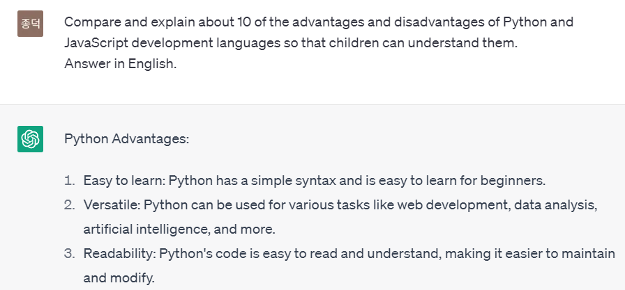
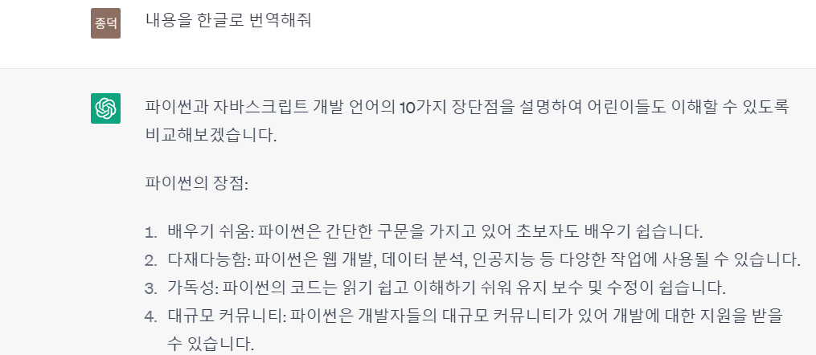
프롬프트를 잘 사용하기
다음과 같이 활용할 수 있다.

Slide 9
프롬프트를 잘 사용하기
특정분야의 전문가로 만드는 ＂페르소나 프롬프트”
Act as UX Desinger라고 운을 띄우고 입력한다.
Act as Movie Director
Act as CEO 와 같이 입력하면 회사의 대표처럼 글을 작성해준다.

Slide 10
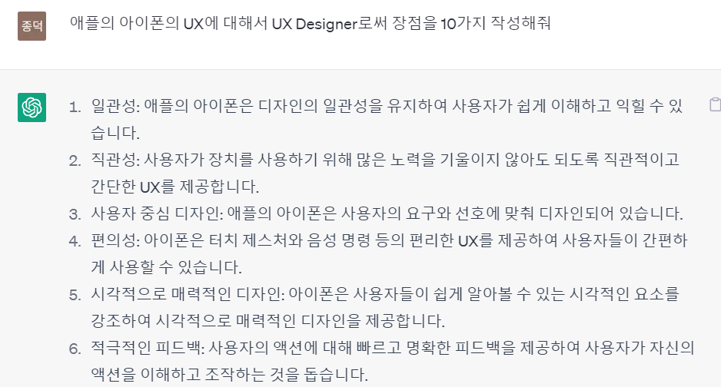
프롬프트를 잘 사용하기
UX 디자이너의 관점으로 생성하도록 시킨다.

Slide 11
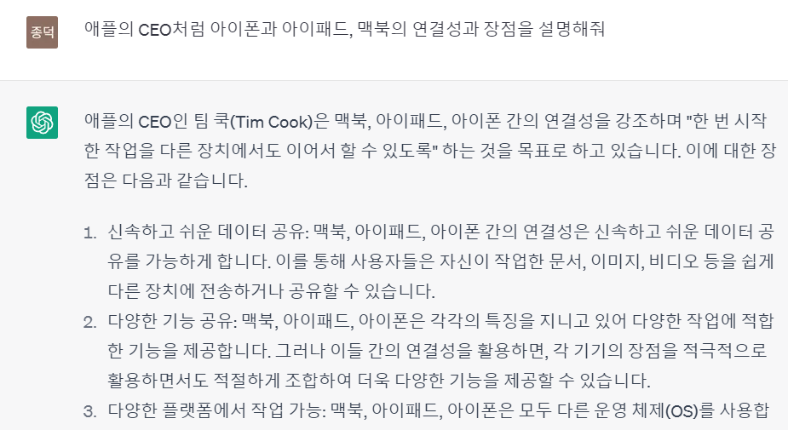
프롬프트를 잘 사용하기
Act as CEO 와 같이 입력하면 회사의 대표처럼 글을 작성해준다.

Slide 12
프롬프트를 잘 사용하기
싱글턴과 멀티턴은 프롬프트 사용 횟수를 기준으로 구분하며, 각 방식에 따라 결과물 생성 시간과 품질이 달라지기도 한다.
구분 | 싱글턴 | 멀티턴
프롬프트 사용 횟수 | 한번 | 여러번
결과물 생성 시간 | 짦음(수초에서 수십초 이내) | 싱글턴에 비해 긴 시간 소요
결과물 품질 | 정형화된 업무라면 멀티턴과 유사한 결과물 확보 가능 | 대부분 싱글턴에 비해 더 나은 품질의 결과물을 받을 수 있음
난이도 | 보통-높음 | 높음

Slide 13
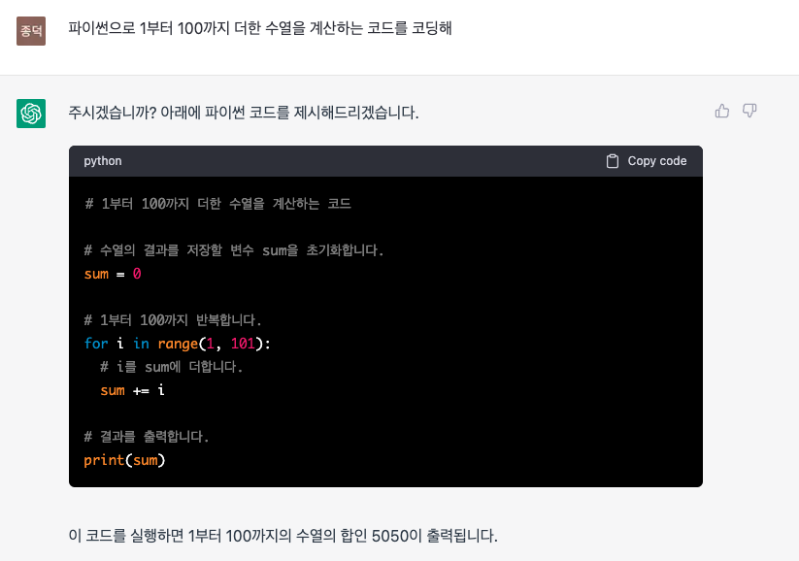
간단한 질문하기

Slide 14
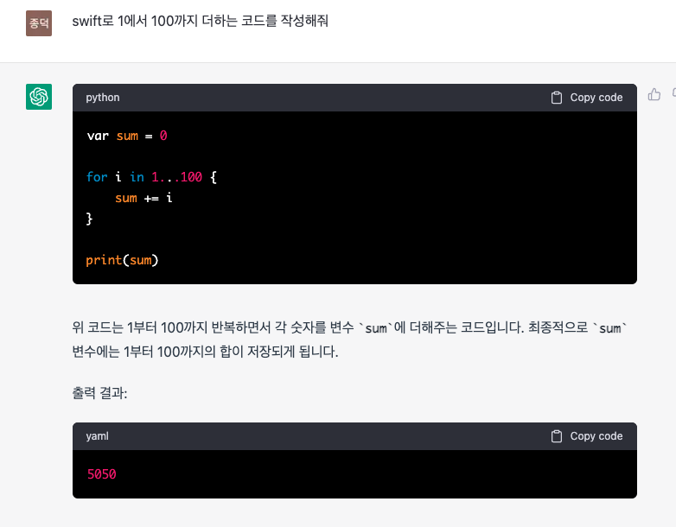
간단한 질문하기

Slide 15
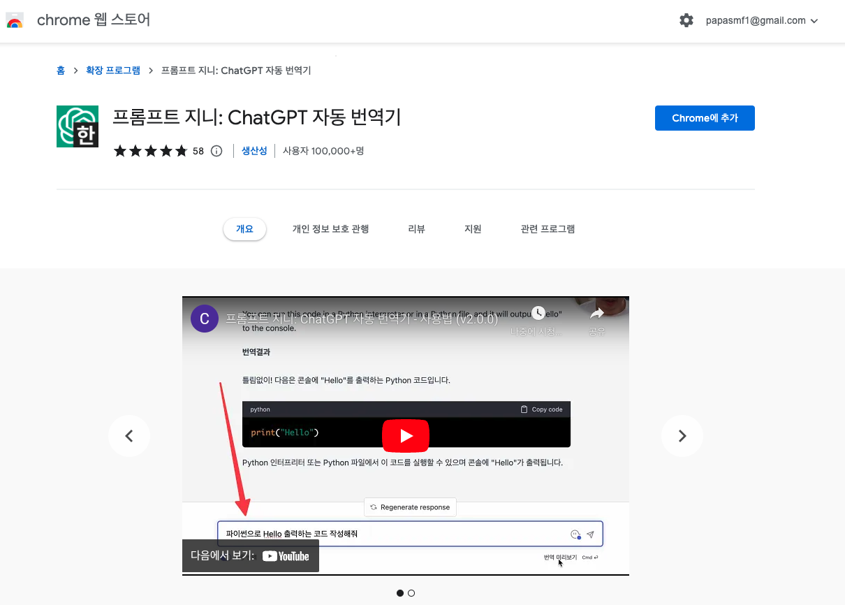
프롬프트 지니 설치와 사용하기
한글로 입력하면 바로 영문으로 변환된다.

Slide 16
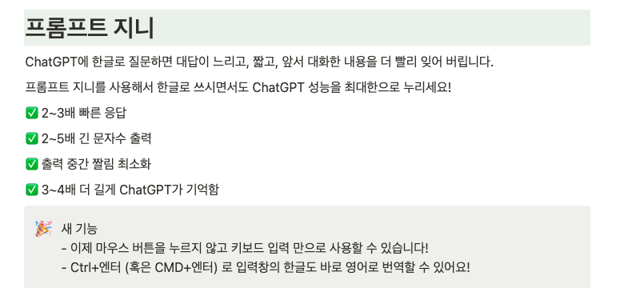
프롬프트 지니 설치와 사용하기

Slide 17
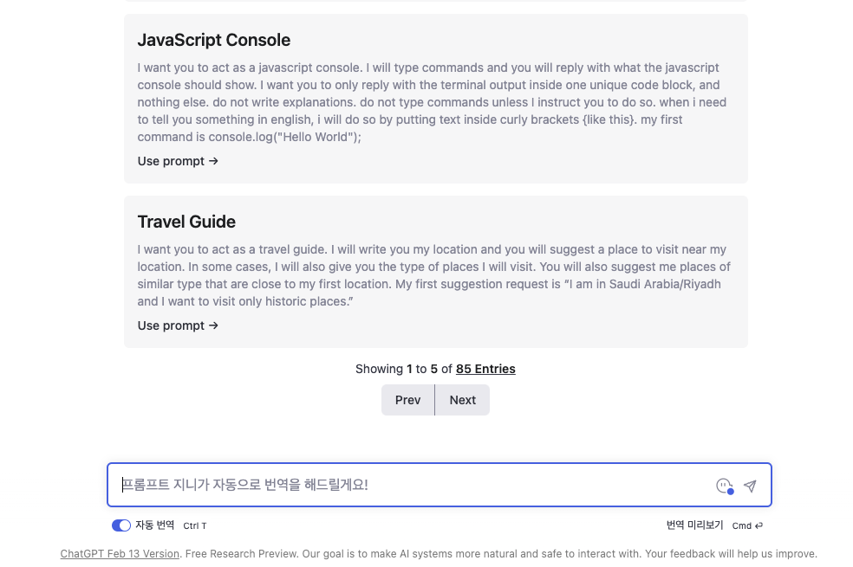
프롬프트 지니 설치와 사용하기

Slide 18
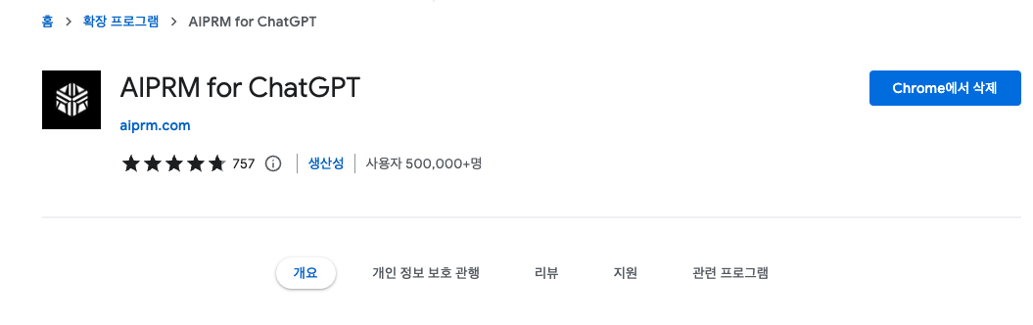
ChatGPT에 AIPRM설치하고 사용하기
https://chrome.google.com/webstore/detail/aiprm-for-chatgpt/ojnbohmppadfgpejeebfnmnknjdlckgj

Slide 19
ChatGPT를 SEO컨텐츠 생성 용도로 사용할 경우
SEO 서치 프롬프트 -[ ]안에 답변을 듣고 싶은 프로페셔널의 종류와 키워드를 입력하시고 엔터를 클릭한다.
Act as a [SEO expert] so that you can develop a complete SEO content plan in native English. The target keyword is ["Korean Skincare of men"]. From this keyword, create a markdown table with a keyword list for an SEO content strategy plan on the topic ["Korean Skincare of men"]. Cluster the keywords according to the top 5 categories and name the category in the first column called keyword cluster. Add another column with five subcategories for each keyword cluster or specific long-tail keywords for each cluster. List in another column the human searcher intent for the keyword. Cluster the topic in one of three search intent groups based on their search intent being commercial, transactional, or informational. Then in another column, write a simple but very click-enticing title to use for a blog post about that keyword. Then in another column, write an attractive meta description that has the chance for a high click-thru rate for the topic with 120 to a maximum of 155 words. The meta description shall be value-based, so mention the article's value and have a simple call to action to cause the searcher to click. Do NOT under any circumstance use too generic keywords like introduction or conclusion or tl:dr. Focus on the most specific keywords only. Do not use single quotes, double quotes, or any other enclosing characters in any of the columns you fill in. Do not explain why and what you are doing; return your suggestions in the table. The markdown table shall be in English* language and have the following columns: keyword cluster, keyword, search volume, the difficulty of keyword, search intent, title, meta description, meta tags, url slugs. Here is the keyword to start again: ["Korean Skincare of men”]

Slide 20
이미지를 같이 생성할 경우
언스플래쉬 사이트를 같이 사용하면 된다.
[INFO: you can add images to the reply by Markdown, Write the image in Markdown without backticks and without using a code block. Use the Unsplash API (https://source.unsplash.com/1600x900/?). the query is just some tags that describes the 필요한단어입력] #*DO NOT RESPOND TO INFO BLOCK ##

Slide 21
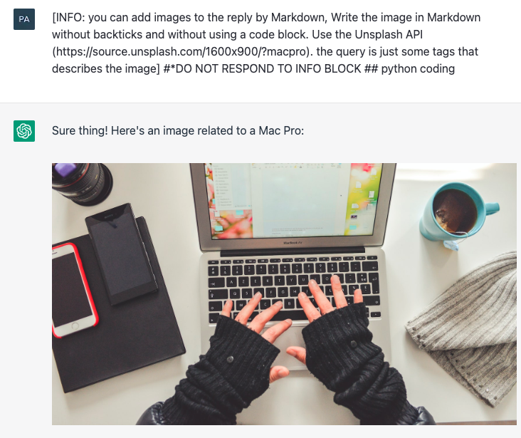
이미지를 같이 생성할 경우

Slide 22
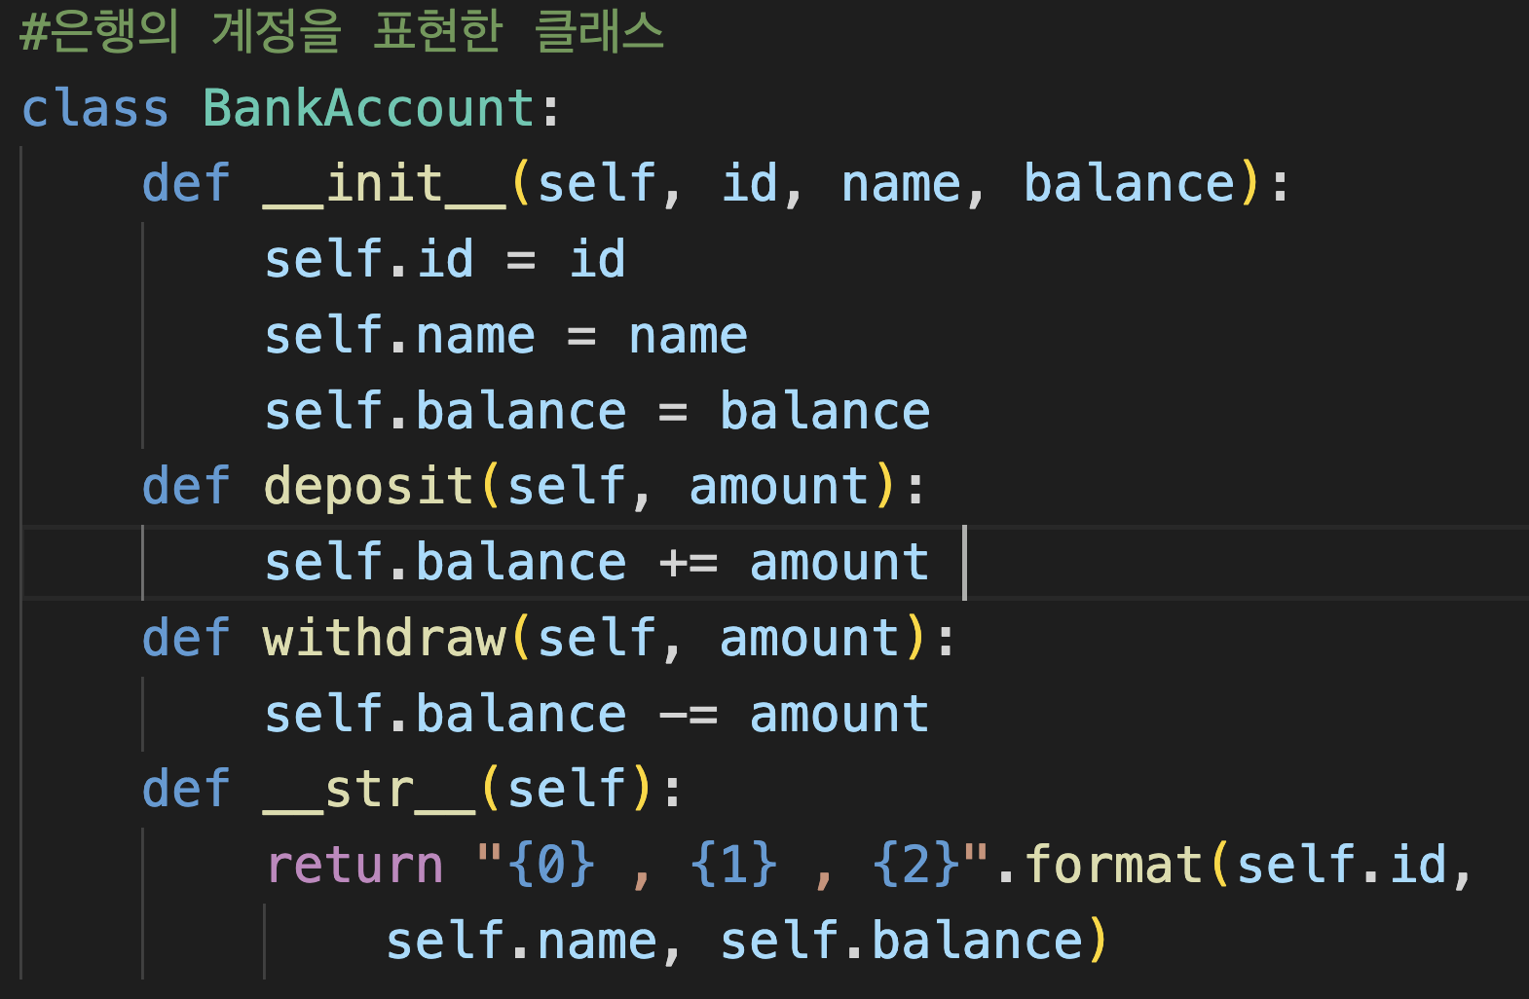
기존 코드를 분석하고 버그및 에러 찾기
ChatGPT를 사용해서 아래의 클래스 코드를 분석하고 에러를 수정할 수 있다.

Slide 23
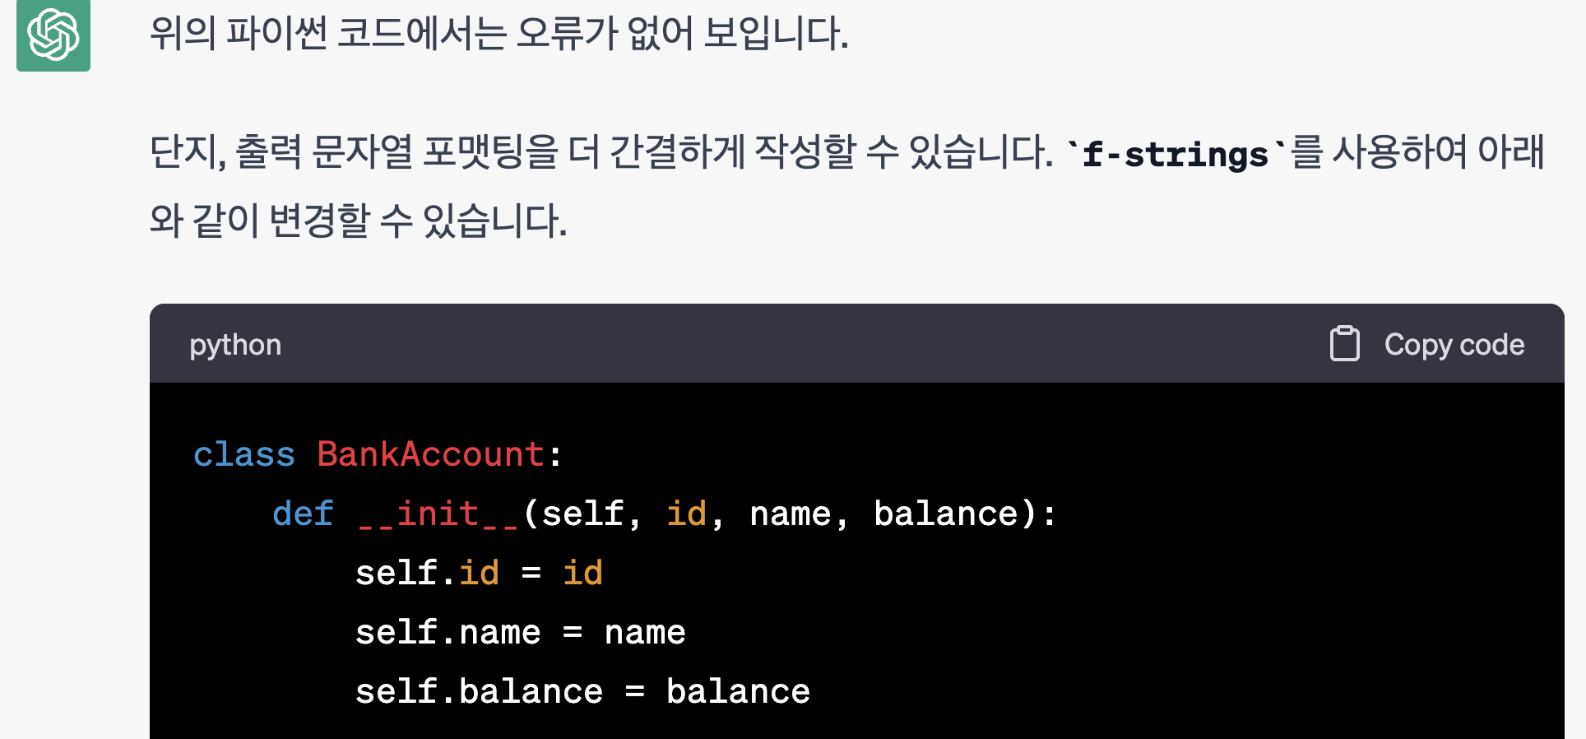
기존 코드를 분석하고 버그및 에러 찾기
ChatGPT를 사용하면 에러를 수정하거나 아래와 같이 약간의 개선사항을 알려준다.

Slide 24
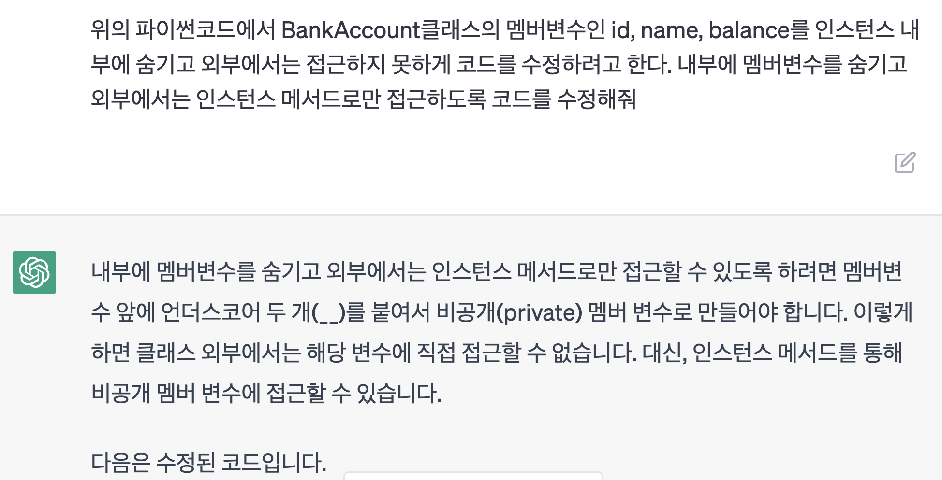
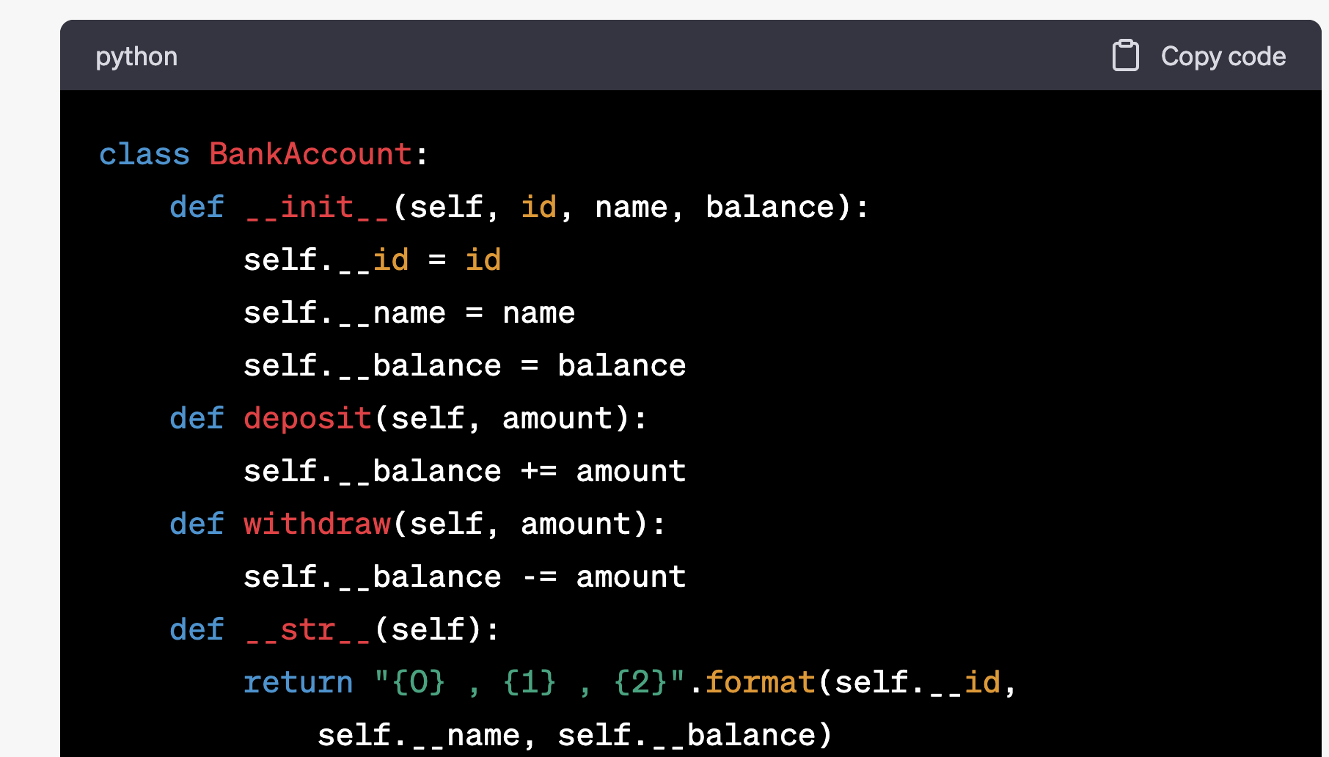
기존 코드를 분석하고 버그및 에러 찾기
BankAccount클래스에서 id, name, balance와 같은 멤버변수에 외부에서 직접 접근하지 못하게 코드를 수정해 달라고 요청한다.

Slide 25
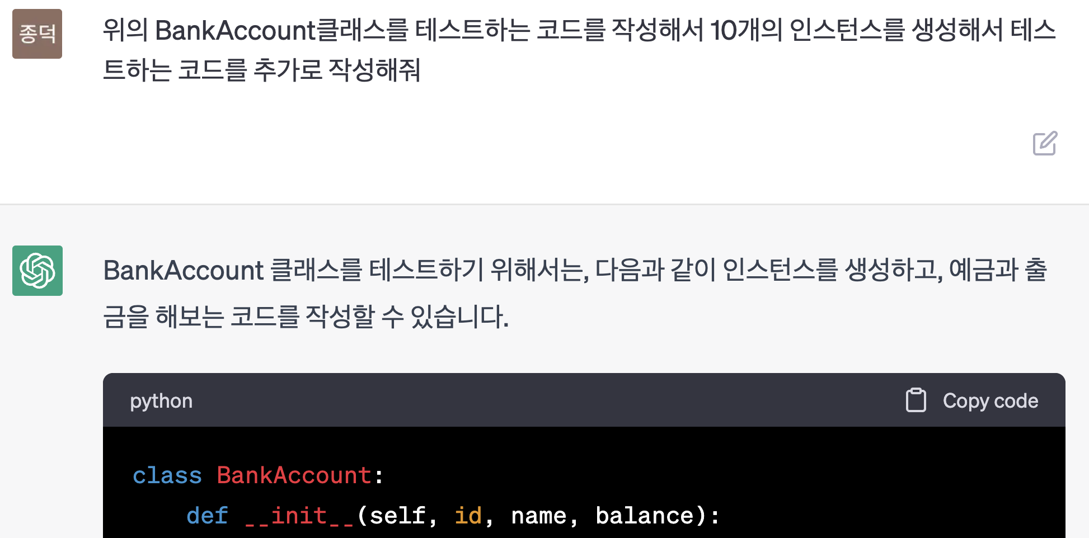
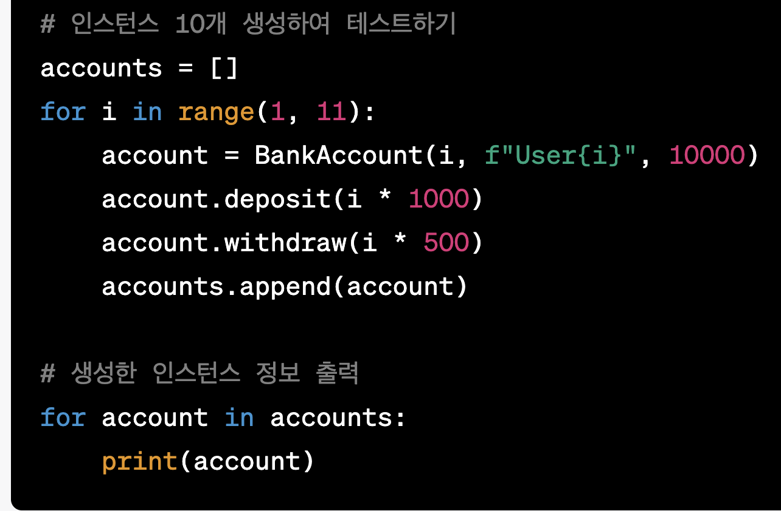
기존 코드를 분석하고 버그및 에러 찾기
ChatGPT를 사용해서 다음과 같이 테스트하는 코드를 빠르게 생성할 수 있다.

Slide 26
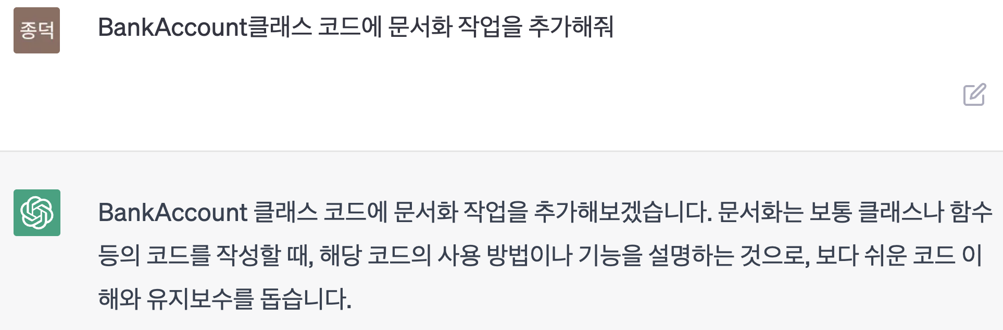
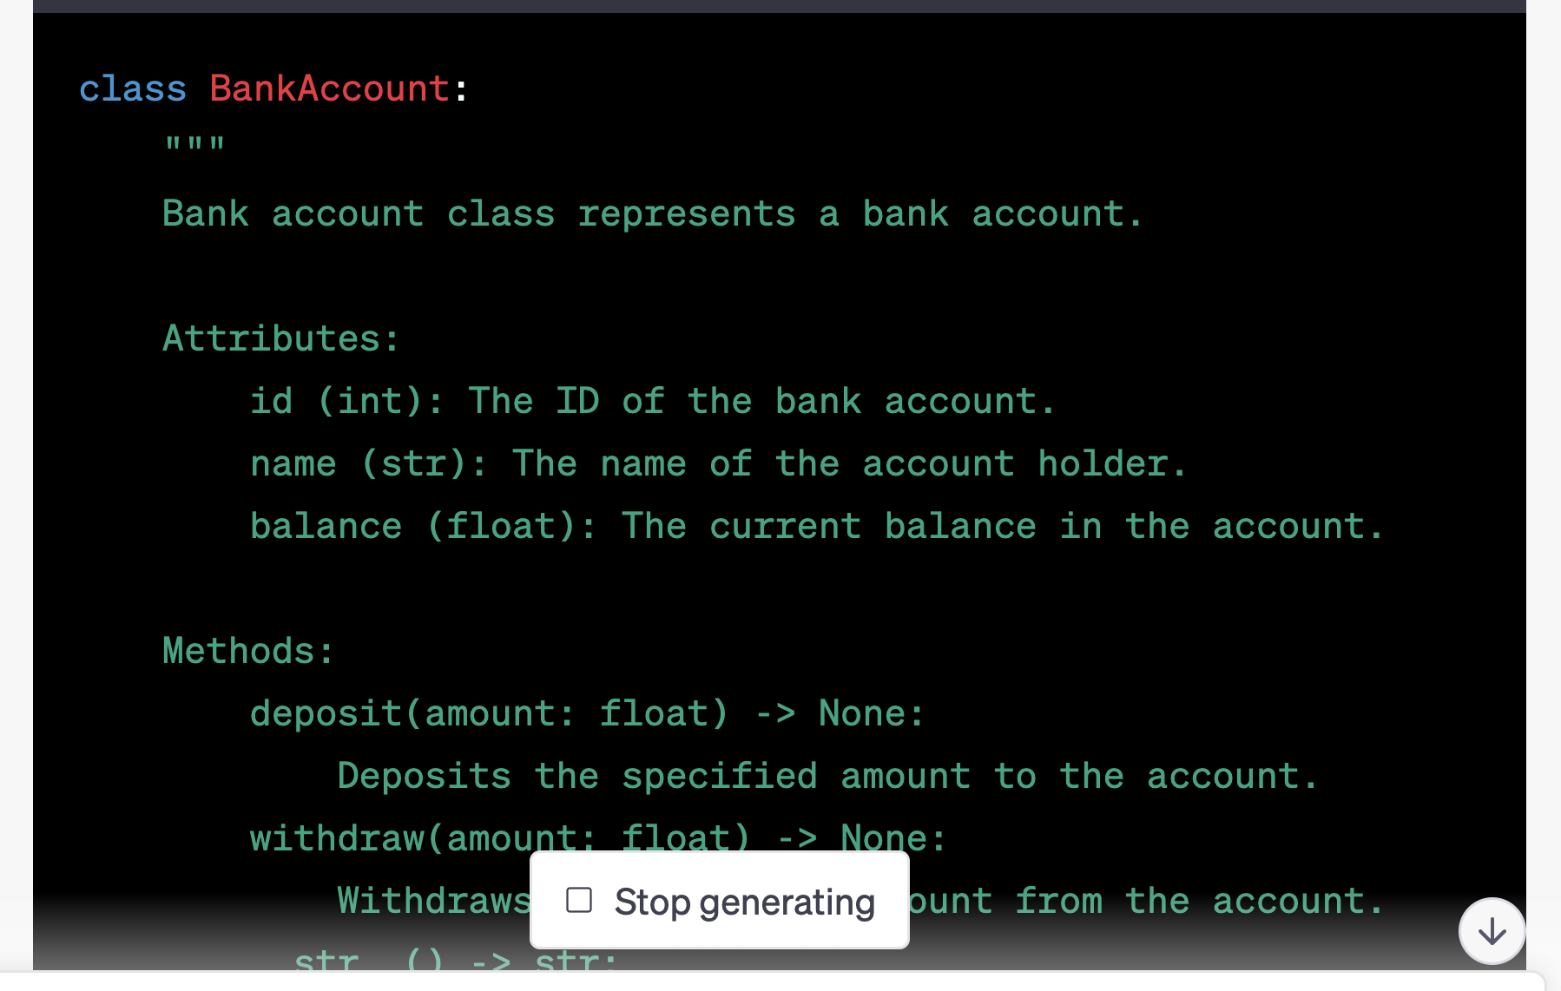
ChatGPT로 문서화 작업을 자동화하기
앞에서 생성된 코드에 문서화 작업을 요구하기

Slide 27
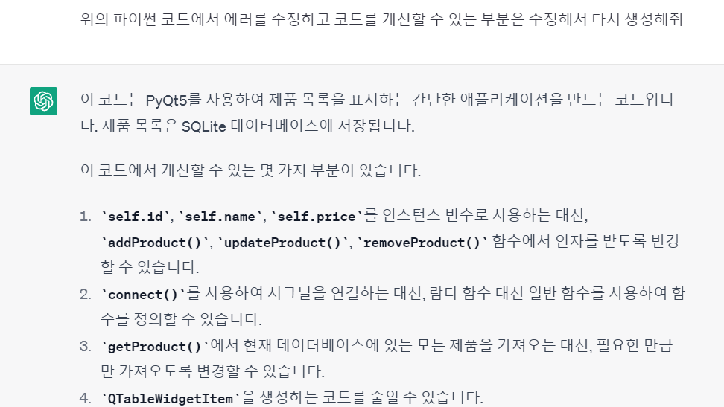
ChatGPT로 문서화 작업을 자동화하기
ProductList.py파일을 주고 코드의 문제가 있거나 개선이 필요한 부분을 수정해 달라고 요청한다.

Slide 28
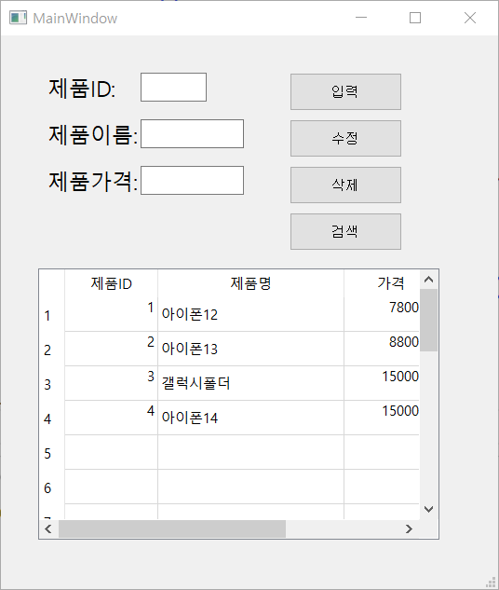
ChatGPT로 문서화 작업을 자동화하기
코드가 좀 더 수정이 되고 개선된 버전을 실행해 본다.

Slide 29
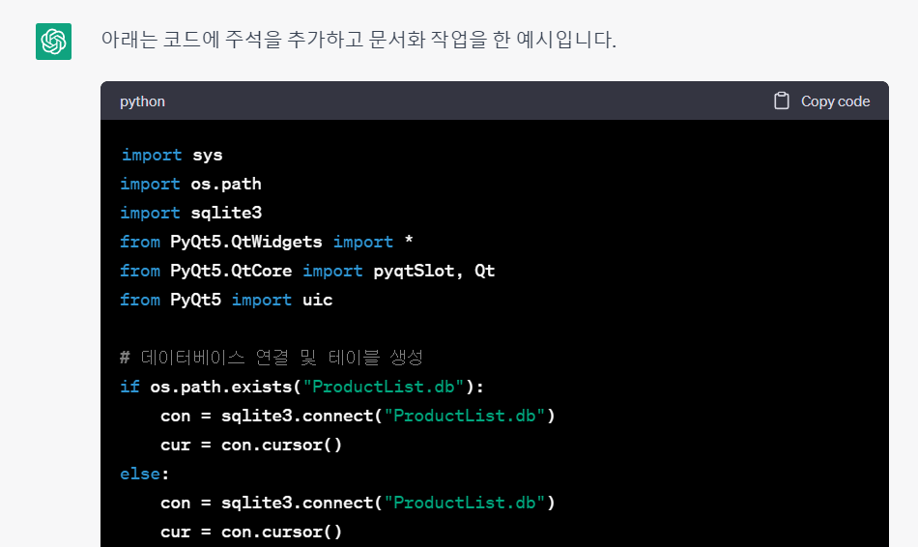
ChatGPT로 문서화 작업을 자동화하기
기존 코드에 주석을 추가하고 문서화(Documentation)을 하도록 요청한다.

Slide 30
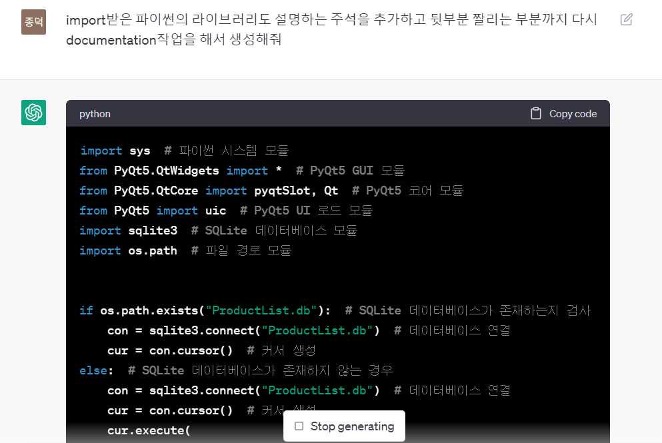
ChatGPT로 문서화 작업을 자동화하기
코드나 주석을 생성하다가 짤리는 경우는 아래와 같이 다시 부탁하면 된다.

Slide 31
삶을 자동화한 개발자
윈도우 노트북이나 맥북에서 매번 다운로드 받은 파일들을 정리하는 것은 귀찮은 작업이다.
ChatGTP에게 4개정도의 폴더를 생성해서 자동으로 분류해달라는 코드를 Python으로 작성해달라고 부탁

Slide 32
삶을 자동화한 개발자
Create a Python script that classifies any file I download int 4 folders: Images (jpeg, png), PDFs (pdf), Datasets (csv, xlsx,json) and Videos (mp4) My mac download folder is C:\Users\USER\Downloads>
이렇게 만든 코드를 실행하면 다운로드한 파일들을 자동 분류할 수 있다.

Slide 33
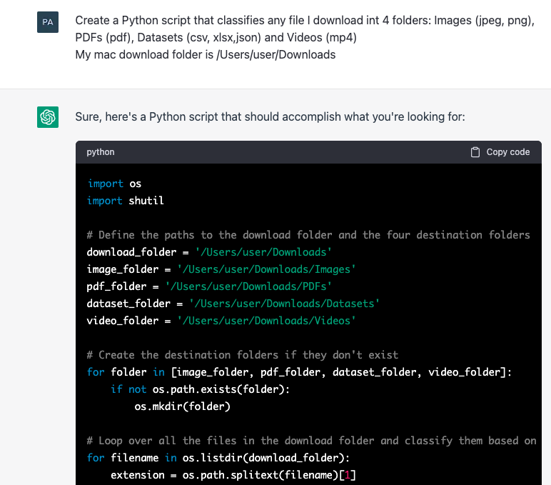
삶을 자동화한 개발자

Slide 34
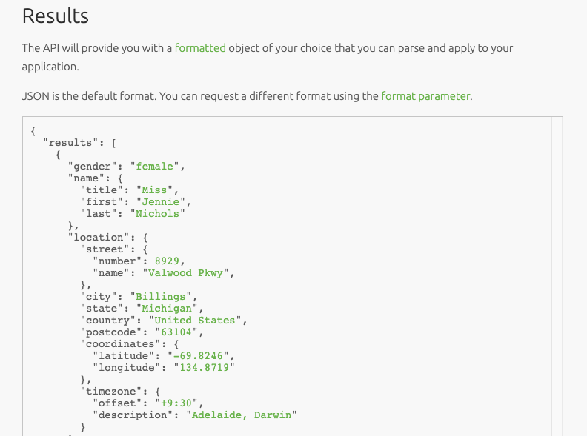
JSON(JavaScript Object Notation) 자동 파싱하는 코드 생성
보통 웹사이트에서 App으로 데이터를 받을 때 JSON포맷을 사용한다.

Slide 35
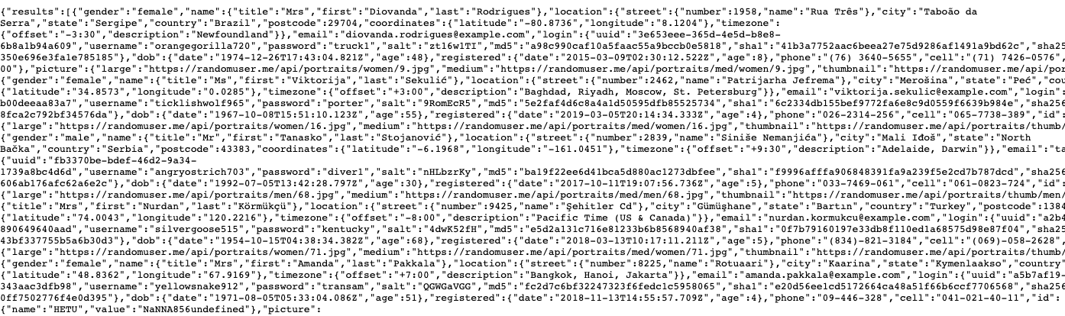
JSON(JavaScript Object Notation) 자동 파싱하는 코드 생성

Slide 36
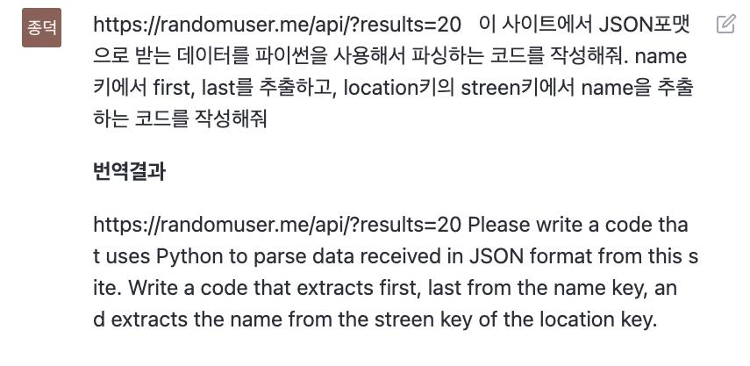
JSON(JavaScript Object Notation) 자동 파싱하는 코드 생성

Slide 37
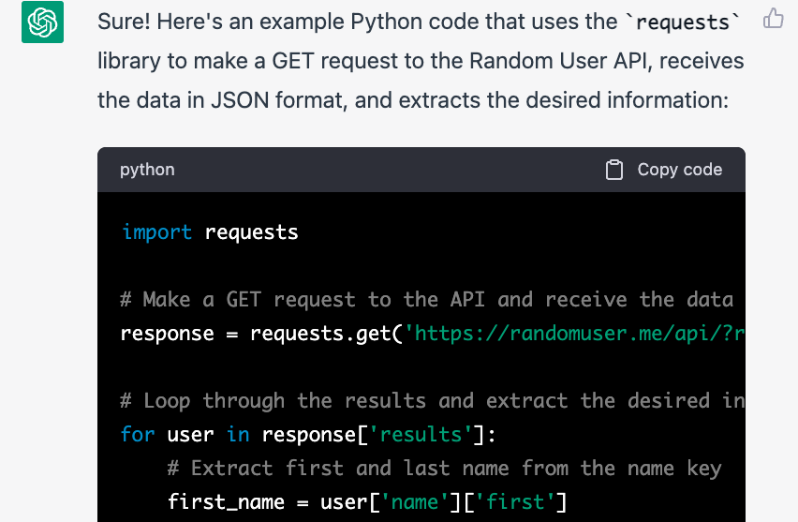
JSON(JavaScript Object Notation) 자동 파싱하는 코드 생성

Slide 38
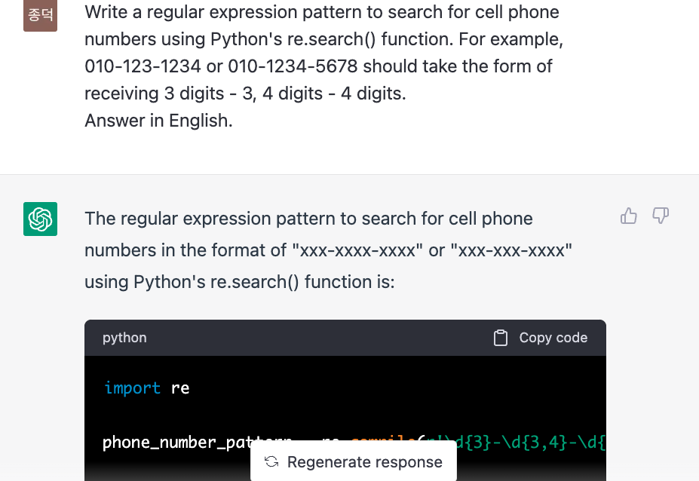
개발자를 귀찮게하는 정규표현식 코드 생성
전화번호, 주민번호, 이메일주소와 같이 특정 패턴이 있는 문자열을 찾을 때 많이 사용하는 정규표현식도 자동생성할 수 있다.

Slide 39
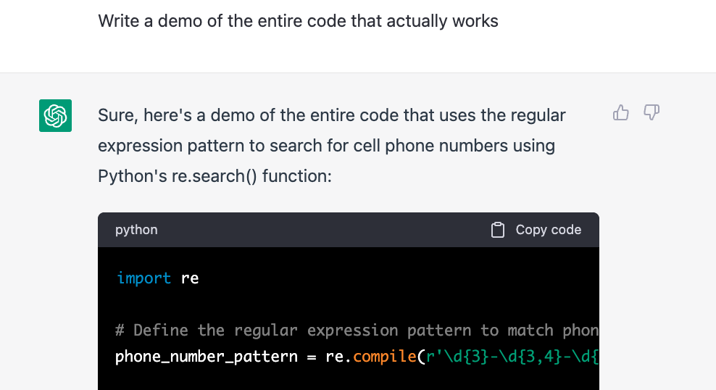
개발자를 귀찮게하는 정규표현식 코드 생성
전체 코드를 하나로 합치고 동작되는 데모코드를 작성해달라고 부탁한다.

Slide 40
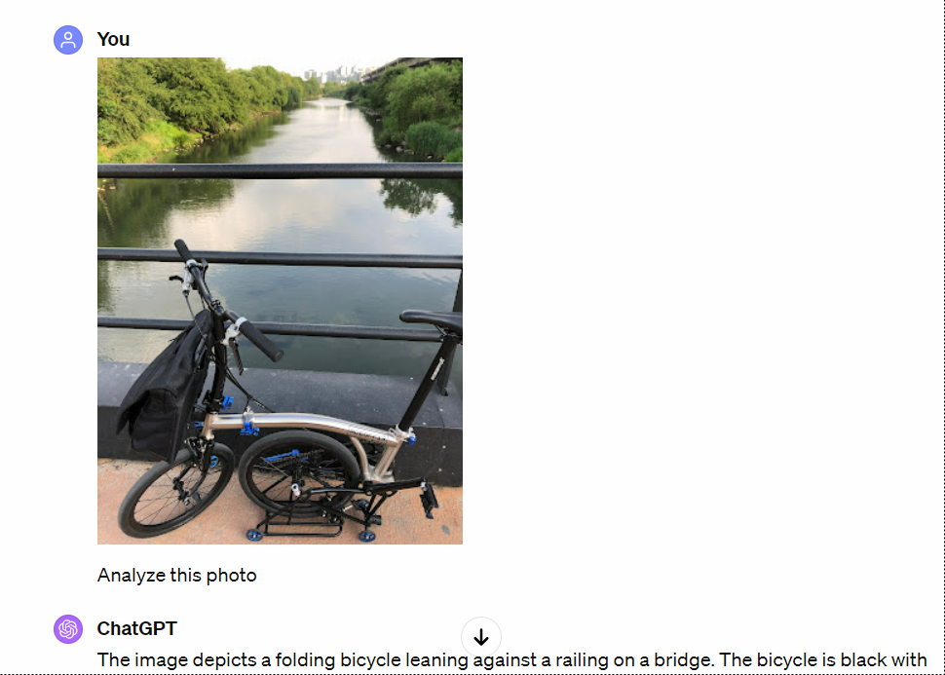
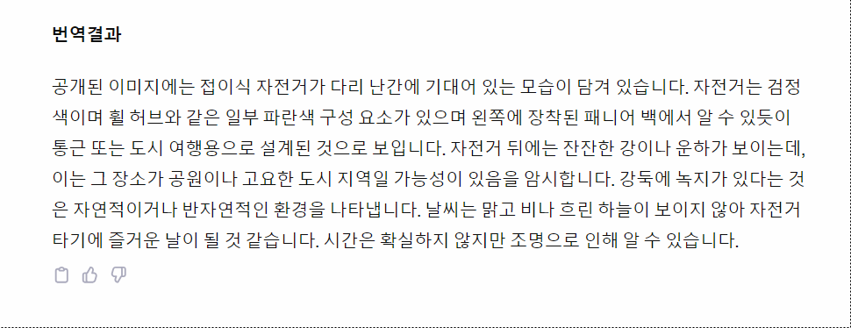
ChatGPT 4.0 최근 버전에는 DALL-E3도 추가되었다.
사진을 업로드해서 분석해 달라고 할 수 있고, 해당 사진을 학습을 시켜서 새로운 사진을 생성할 수 있다.

Slide 41
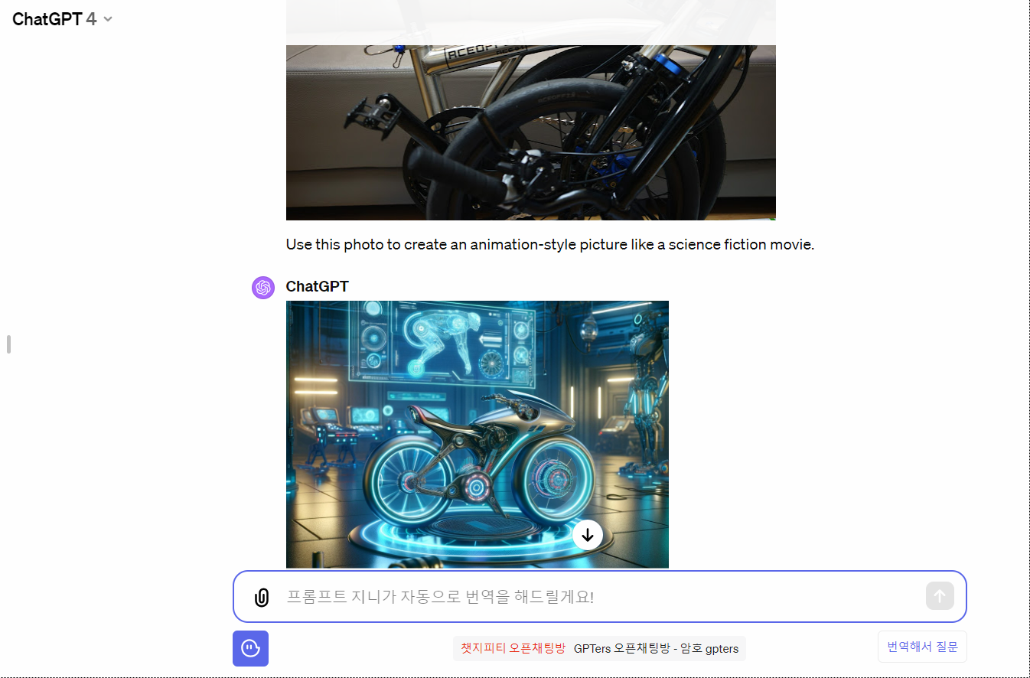
ChatGPT 4.0 최근 버전에는 DALL-E3도 추가되었다.

Slide 42
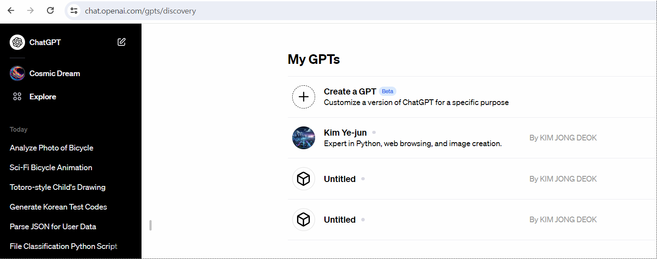
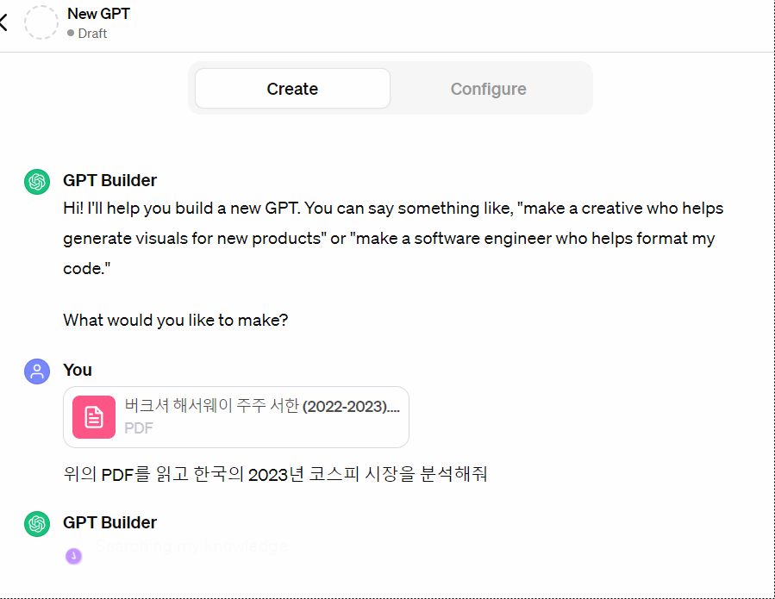
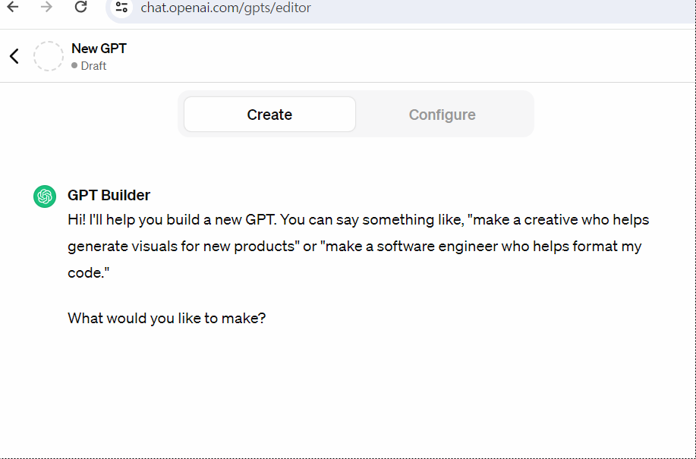
ChatGPT 4.0 최근 버전에는 DALL-E3도 추가되었다.
나만의 챗봇을 5분만에 생성할 수 있다.

